Slide 1

§10-7 静电场中的电介质
一、电介质的种类和极化
1. 两类电介质
分子的正、负电荷重心重合
无极分子电介质
分子的正、负电荷重心不重合
有极分子电介质
2. 极化的微观机制
位移极化（无极分子电介质）
取向极化（有极分子电介质）

Slide 2
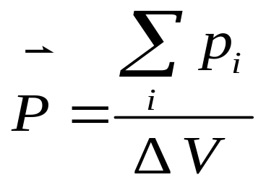
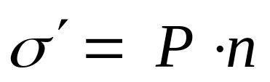
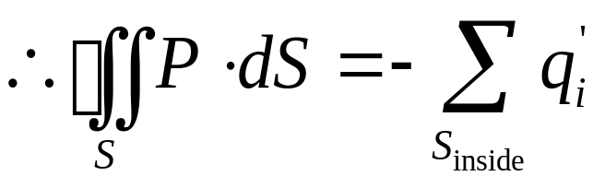
二、电极化强度 (polarization)
为表征电介质的极化状态，定义极化强度矢量：在单位体积的电介质中分子电矩的矢量和，以 P 表示，即
三、极化强度与极化电荷的关系
σ ′ = P cosθ = P_{n}
极化强度沿任意闭合曲面的面积分(即P对该闭合曲面的通量)，等于该闭合曲面所包围的极化电荷的负值。

Slide 3
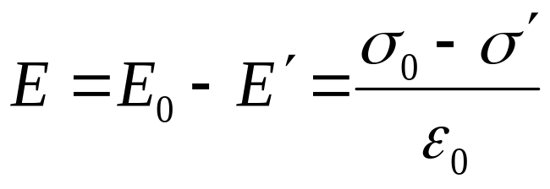
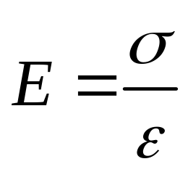
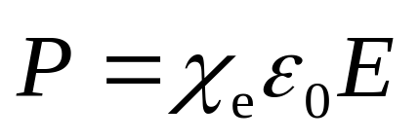
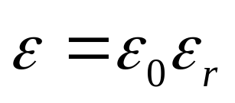
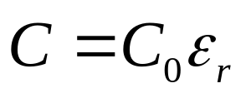
三、极化电荷对场强的影响
1. 电介质内部的场强
ε _{r} = 1+χ_{e}
2. 电介质对电容器的影响

Slide 4
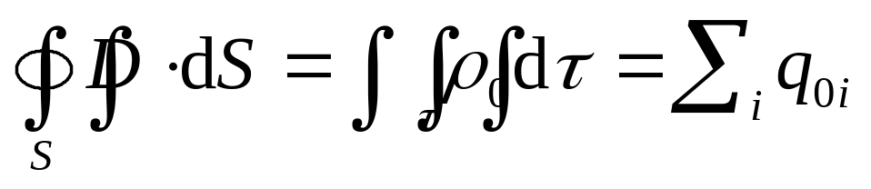
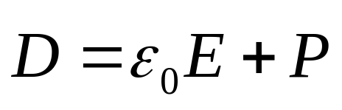
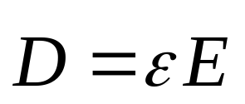
四、电介质存在时的高斯定理
定义电感应强度矢量
五、边界条件
界面法线方向
D_{1n} = D_{2n}
界面切线方向
E_{1t} = E_{2 t}

Slide 5
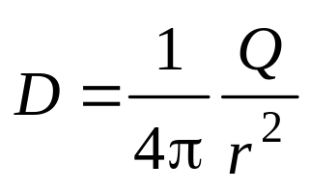





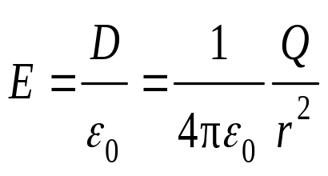
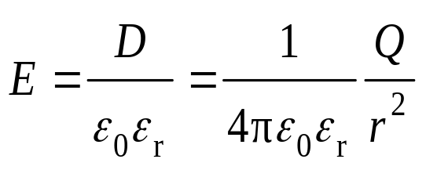
例1：半径为R的金属球带电量Q，球外同心的放置相对电容率为ε _{r}的电介质球壳，球壳的内、外半径分别为R₁和R₂ 。求空间各点的电感应强度D、电场强度E以及电介质球壳表面的极化电荷密度σ ′。
解：以球心为中心、以大于R的任意长r为半径作球形高斯面，由高斯定理可求得
在R < r < R₁和r >R₂的区域，不存在电介质， ε _{r} = 1，有
高斯面
在R₁< r < R₂ 的区域，存在电介质， 所以

Slide 6
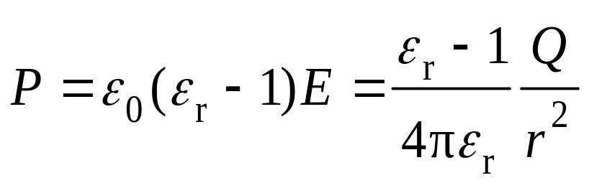
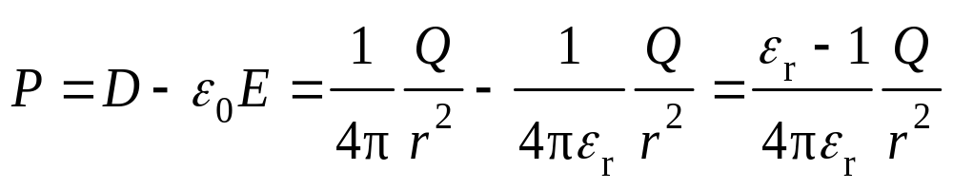
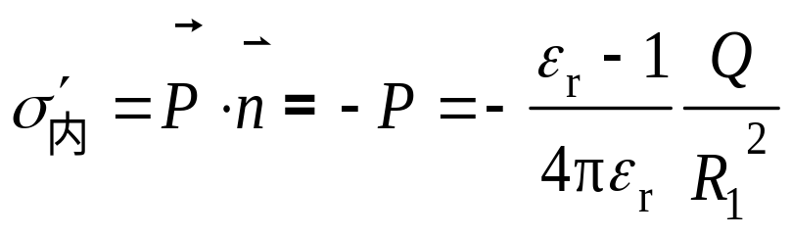
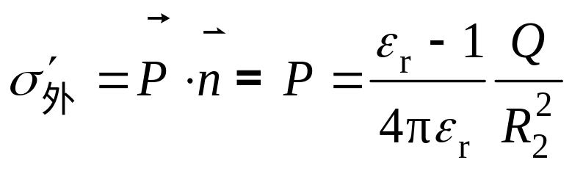
电介质的极化强度P 只存在于极化了的电介质球壳中，并且P 的方向与E 相同。P 的大小为
也可以根据公式D =ε ₀E + P 来求P，得
极化电荷出现在电介质球壳的内、外表面上。在内表面， r =R₁ ，n指向球心，所以
在外表面，r = R₂ ， n沿径向向外，所以

Slide 7
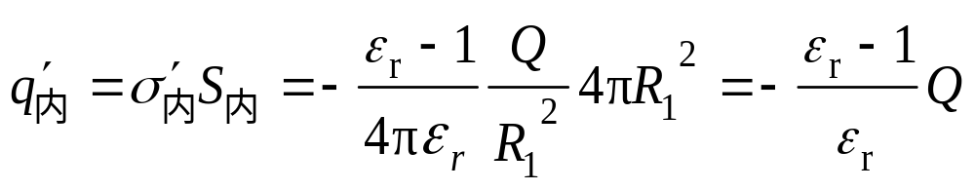
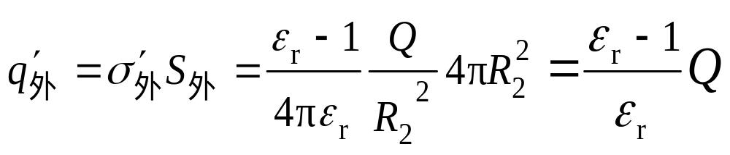
电介质整体是电中性的，所以电介质球壳内、外表面上的负、正极化电荷量必相定等 , 在内表面上的负极化电荷总量为
在外表面上的正极化电荷的总量为

Slide 8
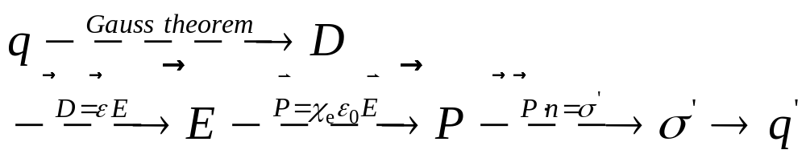
求极化电荷的方法：

Slide 9
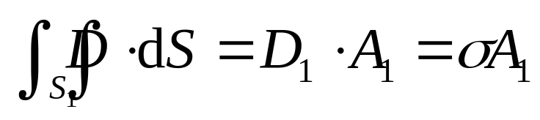
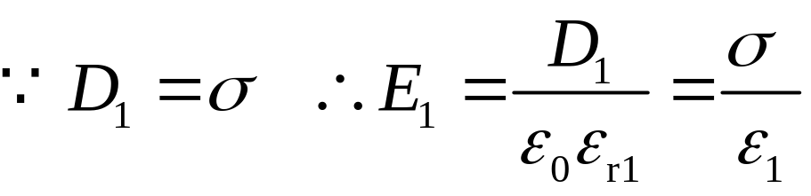
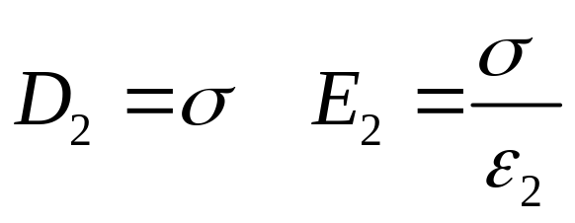
+σ
–σ
例2：平行板电容器充满两层厚度 为 d₁ 和 d₂ 的电介质(d=d₁+d₂ )， 相对电容率分别为ε _{r1} 和ε _{r2} 。 求：1.电介质中的电场 ；2.电容量。
S₁
S2
解：设两介质中的电感应强度为D₁ 和 D₂ ，由高斯定理知：
d₁
d₂
介质中的场强：
同理得到

Slide 10
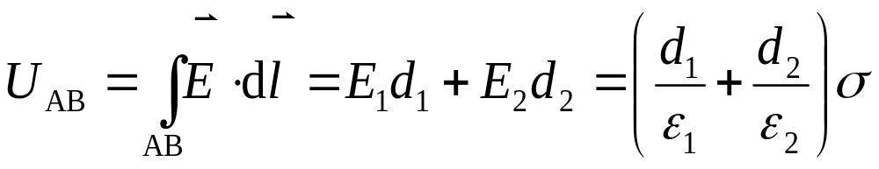
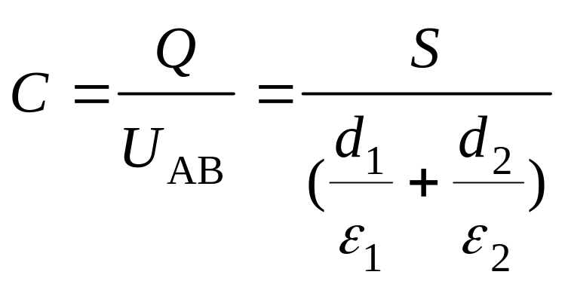
板间电势差：
电容器的电容：
以上两个例题的求解，都是绕过了极化电荷的影响，通过电感应强度矢量D进行的，使问题大为简化了。

Slide 11
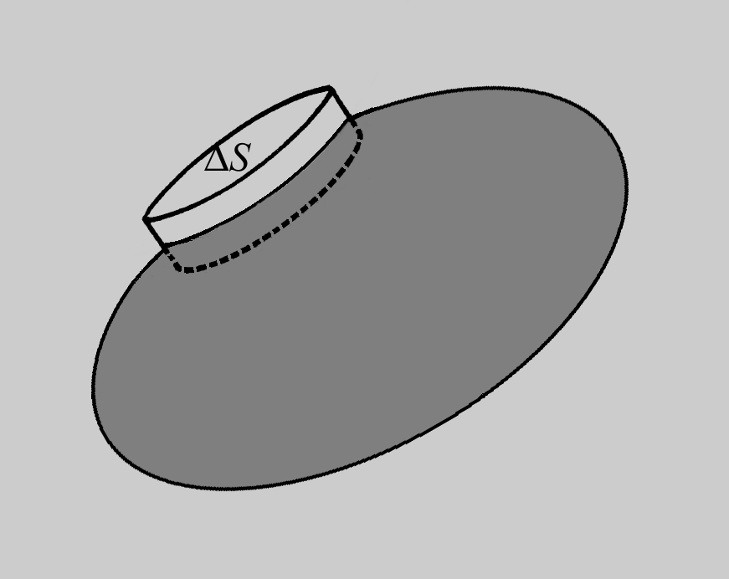
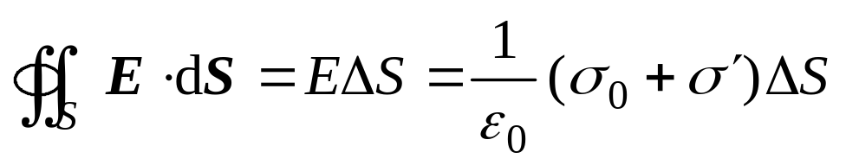
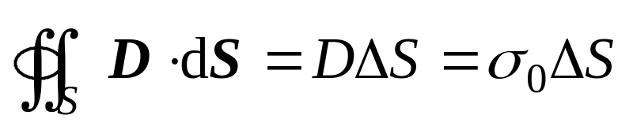
例3 试证明当电介质充满整个电场时，电位移矢量D与极化电荷无关，并可表示为D = ε₀E₀，其中E₀是电介质不存在时同一点的电场强度。
解 假设表面带有自由电荷的金属块浸没在无限大的相对电容率为ε_{r}的均匀电介质之中。在金属与电介质的界面附近，作一个柱状高斯面，底面积为ΔS很小。应用高斯定理得：
金属块
电介质ε_{r}
（1）
（2）

Slide 12
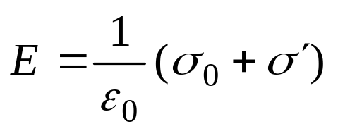
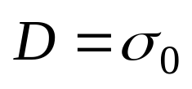
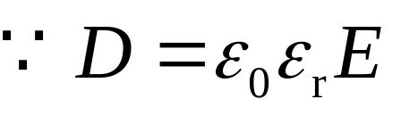
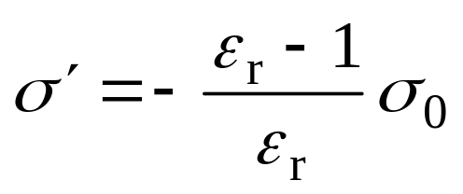
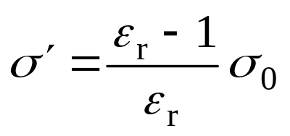
σ ₀是金属表面上自由电荷面密度，σ ′是相对的电介质表面的极化电荷面密度。
由（1）得
（3）
由（2）得
（4）
（5）
由式(3)、(4)和(5)解得
电介质表面的极化电荷总是与相对的金属表面的自由电荷的符号相反。只计大小，上式写为:
（6）

Slide 13
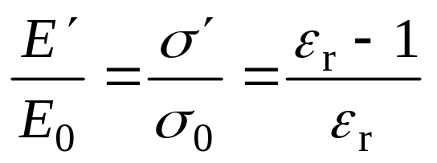
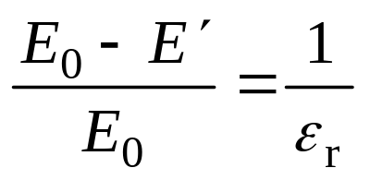
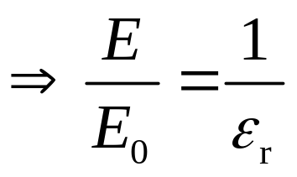
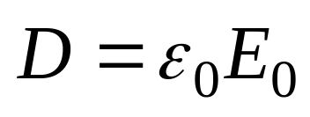
因为电介质是充满整个电场的，其外边缘必定在无限远处，所以可以认为在金属导体附近的电介质中任意一点的电场，是由金属导体和电介质界面上的电荷所产生。于是，由极化电荷产生的电场强度和由自由电荷产生的电场强度之比，可以表示为:
由上式可得
将式(5)代入上式，即得
电位移矢量D只决定于金属表面上自由电荷在真空中产生的电场强度E₀，与电介质及其表面上极化电荷无关。

Slide 14
极化电荷与自由电荷的区别：
a. 电介质极化而出现在电介质表面上(或体内)的宏观电荷，就是极化电荷；在外电场的作用下可以自由运动的宏观电荷，称为自由电荷。
b. 极化电荷是束缚在晶格上的分子中的电子作微小位移，它的活动范围不能超出分子的线度。而自由电荷是由于原子或分子的电离或金属中的自由电子重新分布引起的，它的活动范围可以是整个物体，也可以在不同的物体之间；
c. 极化电荷不能转移到其他物体，而自由电荷可以转移到其他物体；
d. 极化电荷可以吸附导体中的自由电荷，但不能被中和，而自由电荷可以被中和。
作业： 10-36， 37

Slide 15
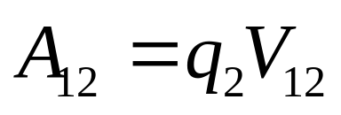
§10-8 静电场的能量
静电场的一个重要特征——静电场的能量
一个带电体系所具有的静电能就是该体系所具有的电势能，它等于把各电荷元从无限远离的状态聚集成该带电体系的过程中，外界所作的功。
一. 点电荷系统的相互作用能
q₁
q₂
r
两个静止的点电荷，相距r, 它们在建立过程中外力所作的功，该功就是该系统所具有的能量。
令q₁不动，q₂从无穷远移动到目前位置，外力所作的功

Slide 16
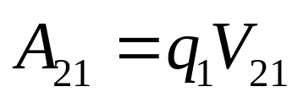
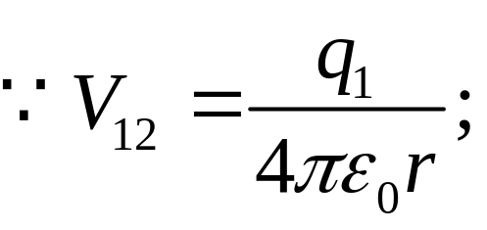
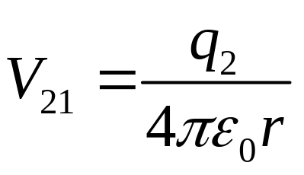
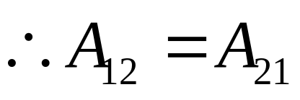
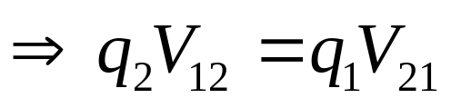
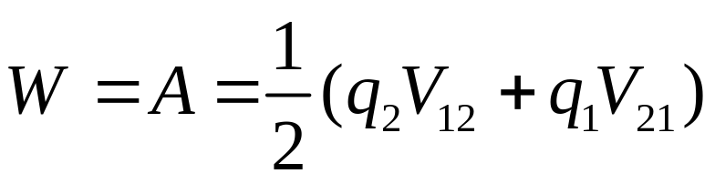
同理
q₁
q₂
r
两点电荷体系的相互作用能为：

Slide 17
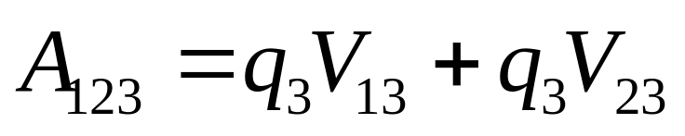
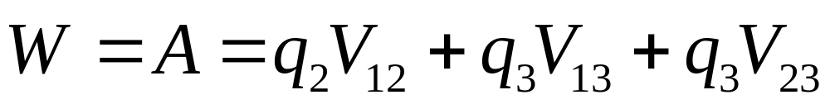
三点电荷体系
q₂
令q₁不动，q₂, q₃ 从无穷远移动到目前位置，外力所作的功
q₁
先移动q₂, 外力所作的功
q₃
再移动q₃，外力所作的功
所以，系统所具有的相互作用能为：

Slide 18
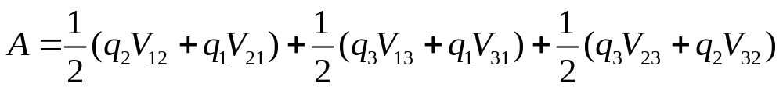
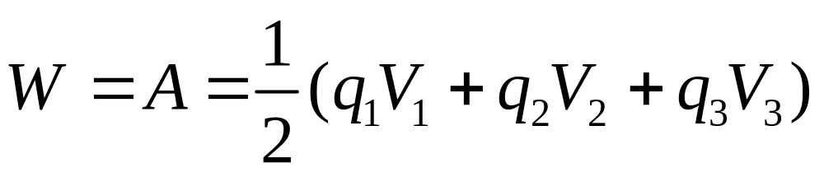
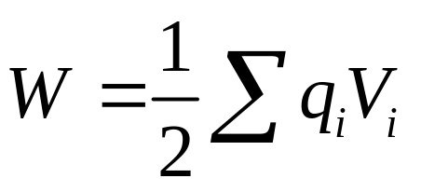

又由于
则：
设：
推广到n个点电荷系
是除i电荷外，所有电荷在i处产生的电场

Slide 19




二. 带电金属球的自能
研究点电荷自身问题时，电荷就不能视为点电荷。
当金属球不带电时，将Q分成无穷多份dq ，金属球带第一份电荷dq时，因电场为0，不需要外力作功。带第二份电荷量时，外力需克服电场力作功：
Q
积分：
由孤立导体的电容公式：
则：

Slide 20






三. 电容器的储能
在电容器充电过程中,设某时刻两极板间的电压为U_{AB} , 在外力作用下持续地将 dq 电量从负极板移到正极板时，外力因克服静电场力作的功为：
+
所以在电容器中储存的能量为：

Slide 21




因为电容器中的电量、场强和电压分别为
Q = σ S = ε E S , E=E₀/ε_{r}=σ / ε, U_{AB} = Ed
由此可以求得电容器中静电能量
电容器中静电能的能量密度
(真空)
对于非匀强电场，在体元dτ 内的电场能量为
整个电场的能量可以表示为

Slide 22


在各向异性电介质中，一般说来D与E的方向不同，这时电场能量密度应表示为
思考题：能量是属于带电体的还是属于电场的？

Slide 23
注意
(1) 电容器充电后所储存的能量，就是电容器极板间建立的电场所具有的能量；电容器放电时所释放的能量，就是电容器极板间电场消失，电场能量转变为其他形式的能量。
(2) 电容器充电后所储存的能量，就是电容器这个带电系统所具有的电势能。
设电容器极板面积为S，间距为d，所带电量分别为+Q和−Q。设想：原来带有正电荷的极板和带有负电荷的极板靠得非常近，即d = 0，此时这个系统实际上是处于电中性状态，电势能为零。现用外力将两极板拉开距离d，外力所作的功使系统的电势能增加，而电势能的增加量等于系统所具有的电势能。

Slide 24



根据这个设想来计算系统的电势能。一个带电极板在另一个极板处产生的电场强度为
这另一个极板所受到的电场力为
外力将它们分离距离d所作的功为

Slide 25






例1：一个半径为R，带电荷为q的金属球浸没在电容率为ε 的无限大均匀电介质中，求空间的电场能量。
解：因为球内没有电场，电场能为零，由高斯定理求得球外的电场强度为
r
S
即 4πr² D = q
解得电感应强度为
该处的能量密度为

Slide 26


在半径为 r 与 r+dr 之间的球壳的能量为
空间的总能量为

Slide 27






例2：一平板电容器面积为S，间距d，用电源充电后两极板分别带电为+q和-q，断开电源，再把两极板拉至2d ，试求：1.外力克服电力所作的功；2.两极板间的相互作用力？
解： 1. 根据功能原理可知，外力的功等于系统能量的增量；
初态
电容器两个状态下所存贮的能量差等于外力的功：
末态

Slide 28




若把电容器极板拉开一倍的距离，所需外力的功等于电容器原来具有的能量。
2. 外力反抗极板间的电场力作功
极板间的力
作业：10-40

Slide 29

总 结
§ 10-5 静电场中的金属导体
1.金属导体的静电平衡
导体内部的电场强度为零
整个导体是等势体，导体的表面是等势面
导体表面附近的电场强度处处与表面垂直
导体内部不存在净电荷
2.导体表面的电荷和电场
表面尖锐的地方电荷密度大，反之电荷密度小

Slide 30



3. 空腔导体
腔内无电荷的空腔导体
若金属空腔导体内部有带电体
§10-6 电容和电容器
1.孤立导体的电容
2. 电容器：
平行板电容器

Slide 31
§10-7 静电场中的电介质
1. 电介质的种类和极化
两类电介质
位移极化
极化的微观机制
取向极化
2.电极化强度
3.极化强度与极化电荷的关系
σ ′ = P cosθ = P_{n}

Slide 32
3. 极化电荷对场强的影响
电介质内部的场强
ε _{r} = 1+χ_{e}
电介质对电容器的影响

Slide 33
4.电介质存在时的高斯定理
定义电感应强度矢量
5. 边界条件
界面法线方向
D_{1n} = D_{2n}
界面切线方向
E_{1t} = E_{2 t}

Slide 34

§10-8 静电场的能量
能量密度
(真空)
对于非匀强电场，在体元dτ 内的电场能量为
整个电场的能量可以表示为

Slide 35
本章要求
1. 库仑定律和叠加原理是静电学中的基本规律，必须透彻理解和掌握；
2. 电场强度和电势从不同方面描述了电场的性质，要求读者掌据这两个量的定义、物理意义、计算方法以及它们之间的关系；
3. 高斯定理及其普遍形式反映了静电场的一个重要性质，大家不仅要理解定理的物理内容和所涉及各量的意义，并且要能运用这个定理求解具有一定对称性的电场问题；静电场的环路定理反映了静电场的另一方面的重要性质，应理解其物理涵义；

Slide 36
4. 深入理解导体静电平衡的条件和性质；理解各向同性电介质的极化，以及极化后的电介质对静电场的影响；
5. 熟练掌握电容的定义、电容器的性质和电容器电容的计算方法，掌握电介质对电容器性质的影响；
6. 理解电场是具有能量的，掌握静电场能量的表示式。

